Slide 1

HUFLIT
KHOA CÔNG NGHỆ THÔNG TIN
NHÓM 5
BÁO CÁO ĐỒ ÁN HỌC MÁY
SINH VIÊN THỰC HIỆN
DỰ ĐOÁN KẾT QUẢ
HỌC TẬP CỦA SINH VIÊN
Đặng Đại Lợi
24DH111038, Nhóm trưởng
Nguyễn Thái Lộc
24DH113306
BẰNG LINEAR REGRESSION
Dự đoán GPA kỳ 3 và khảo sát cảnh báo học tập
GIẢNG VIÊN HƯỚNG DẪN
TS. Võ Thị Hồng Tuyết
Năm học 2026–2027, học kỳ I
Lớp học phần 261123018405
Notes:
Kính chào cô và quý thầy cô. Nhóm 5 gồm Đặng Đại Lợi và Nguyễn Thái Lộc xin trình bày đề tài Dự đoán kết quả học tập của sinh viên bằng Linear Regression. Trọng tâm là hiểu cách tạo đặc trưng, chuẩn hóa, huấn luyện bằng GD và đối chiếu với OLS. Đây là thí nghiệm học phần trên dữ liệu phần lớn sinh tổng hợp.

Slide 2
LỘ TRÌNH
Nội dung trình bày
Phần | Nội dung | Slide
01 | Đặt vấn đề và mục tiêu | 3
02 | Dữ liệu, EDA và tiền xử lý | 4–7
03 | Linear Regression và ví dụ tính toán | 8–9
04 | Kết quả, đối soát và demo | 10–15
05 | Hạn chế và hướng phát triển | 16–18
Cấu trúc bám báo cáo Word, chương 1–6
02
Notes:
Giới thiệu năm phần. Phần tính toán đi theo đúng thứ tự: dữ liệu, đặc trưng, chuẩn hóa, học trọng số rồi dự đoán. Sau khi trình bày bảng đối soát, bật demo ở slide 15.
Nguồn đối chiếu: Cấu trúc bám báo cáo Word, chương 1–6
Báo cáo Word: D:\Projects\Git_Projects\student-performance-prediction\reports\Nhom5_Dự_đoán_kết_quả_học_tập_của_sinh_viên_bằng_Linear_Regression.docx

Slide 3
01. MỤC TIÊU
Dự đoán GPA kỳ 3 từ thông tin trước kỳ 3
Đầu vào: GPA, tín chỉ, giờ tự học, hoạt động và ĐRL kỳ 1–2.
Bổ sung tín chỉ đăng ký kỳ 3, dự đoán GPA kỳ 3 trên thang 4,0.
Trọng tâm: tự cài Linear Regression bằng GD và đối chiếu OLS.
Khảo sát bổ trợ: trạng thái Active/Leave và xếp loại học lực.
Phạm vi học phần: dữ liệu phần lớn sinh tổng hợp, chưa đại diện cho học vụ thực tế.
Word: chương 1; scripts/train_models.py:265–274
03
Notes:
Thông tin đầu vào gồm dữ liệu kỳ 1, kỳ 2 và tín chỉ đã đăng ký kỳ 3. Đầu ra chính là GPA kỳ 3. Mục tiêu học phần là tự cài Linear Regression bằng NumPy với GD, đối chiếu OLS trong scikit-learn. Hai bài toán phân loại là khảo sát bổ trợ. Chưa dùng kết quả để ra quyết định học vụ thực tế.
Nguồn đối chiếu: Word: chương 1; scripts/train_models.py:265–274
Báo cáo Word: D:\Projects\Git_Projects\student-performance-prediction\reports\Nhom5_Dự_đoán_kết_quả_học_tập_của_sinh_viên_bằng_Linear_Regression.docx

Slide 4
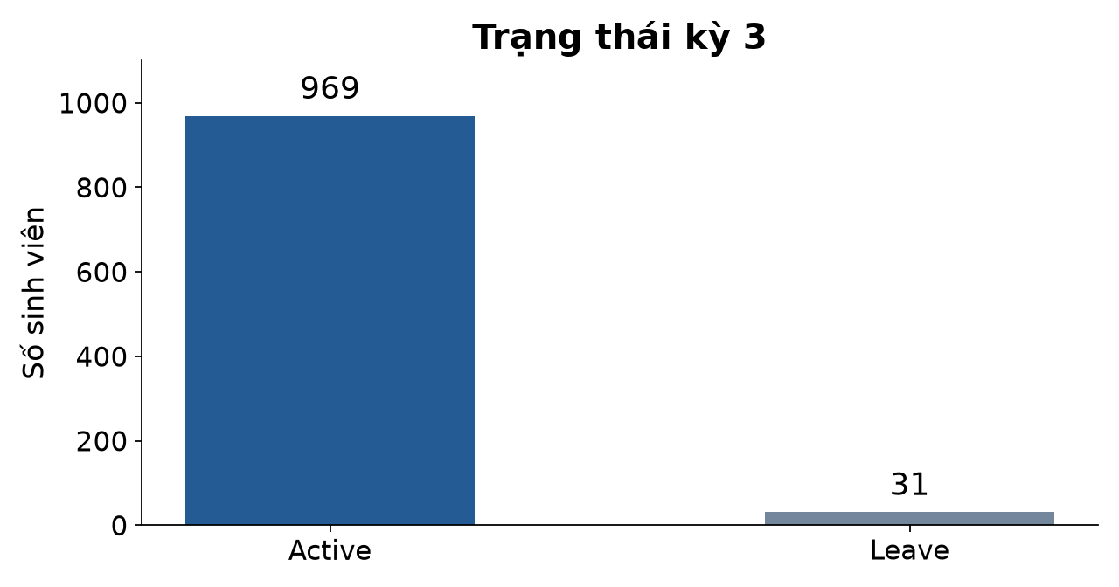
02. DỮ LIỆU
1.000 dòng, 24 cột và lớp Leave chỉ chiếm 3,1%
100 dòng nguồn
+ 900 dòng sinh thêm
24 cột mô tả ba học kỳ.
GPA sinh thêm theo chuẩn đa biến.
90% số dòng là tổng hợp.
Nguồn gốc cần bổ sung trích dẫn.
969 Active / 31 Leave ở kỳ 3. Mất cân bằng lớp làm Accuracy dễ gây hiểu nhầm.
Word: mục 3.1; CSV hiện tại; scripts/generate_dataset.py
04
Notes:
100 dòng nguồn giữ thông tin định danh/GPA và được bổ sung các trường mô phỏng; 900 dòng thêm có GPA sinh từ chuẩn đa biến, cắt về 0 đến 4. Các cột hành vi và tín chỉ cũng do code xây dựng. Vì thế không gọi 100 dòng đầu là 100 hồ sơ thực hoàn chỉnh. Báo cáo chưa xác lập liên kết/tác giả/phiên bản dữ liệu nguồn. Active kỳ 3 là 969, Leave là 31. Lớp Leave chiếm 31/1000 = 3,1%.
Nguồn đối chiếu: Word: mục 3.1; CSV hiện tại; scripts/generate_dataset.py
Báo cáo Word: D:\Projects\Git_Projects\student-performance-prediction\reports\Nhom5_Dự_đoán_kết_quả_học_tập_của_sinh_viên_bằng_Linear_Regression.docx

Slide 5
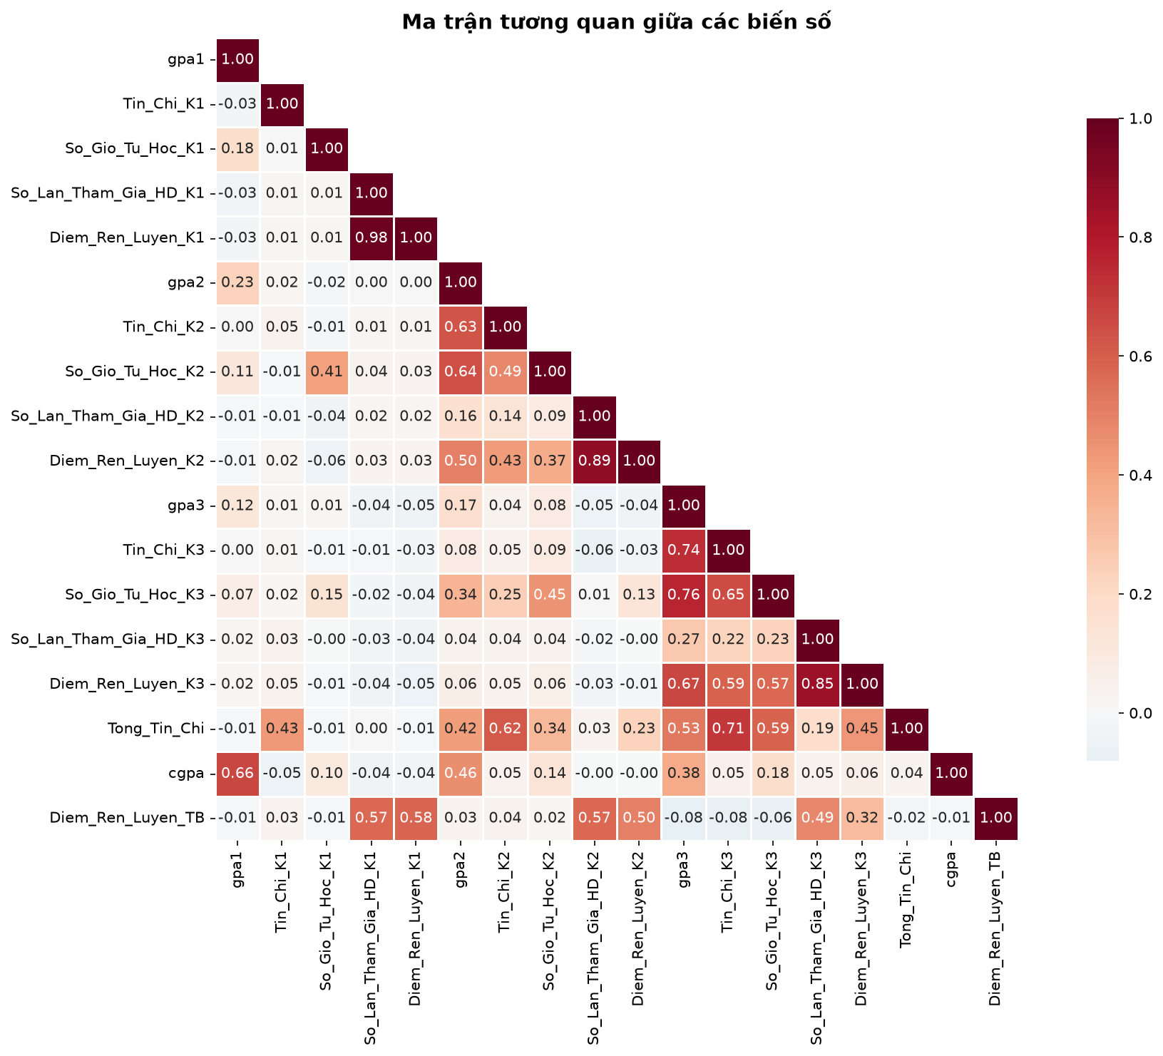
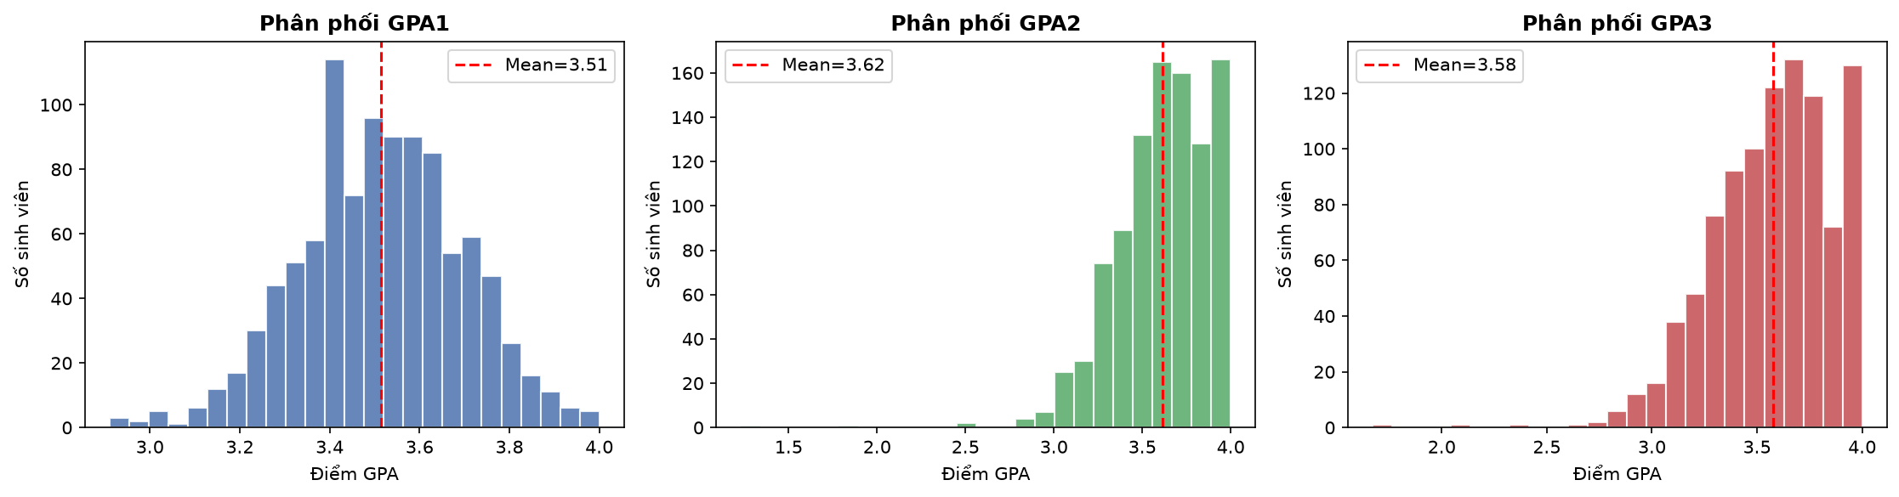
02. KHÁM PHÁ DỮ LIỆU
EDA mô tả cấu trúc dữ liệu và phân phối GPA
GPA tập trung ở vùng điểm cao.
Đọc tương quan theo từng cặp biến.
Tương quan phản ánh dataset mô phỏng, chưa chứng minh quan hệ nhân quả.
Word: hình 3.1–3.2; reports/figures/eda_*.png
05
Notes:
Chỉ vào histogram để giải thích khoảng tập trung của GPA. Không khẳng định mọi GPA các kỳ có tương quan mạnh: Pearson trên toàn bộ CSV gpa2 với gpa3 chỉ khoảng 0,1691; gpa1 với gpa3 khoảng 0,1202. Việc mã hóa kỳ Leave bằng 0 ảnh hưởng tương quan. Đọc hệ số trên heatmap, không suy ra nhân quả. Các mối liên hệ còn chịu ảnh hưởng từ cách sinh dữ liệu.
Nguồn đối chiếu: Word: hình 3.1–3.2; reports/figures/eda_*.png
Báo cáo Word: D:\Projects\Git_Projects\student-performance-prediction\reports\Nhom5_Dự_đoán_kết_quả_học_tập_của_sinh_viên_bằng_Linear_Regression.docx

Slide 6
02. FEATURE ENGINEERING
11 đặc trưng gốc và 12 đặc trưng tạo thêm
11 gốc
Nhóm đặc trưng tạo thêm | Ví dụ
Trung bình / tổng | gpa_avg, study_hours_avg, activity_total
Xu hướng | gpa_trend, study_trend, drl_trend
Bình phương / tích | gpa2_sq, gpa1_x_gpa2, gpa2_x_drl
5 thông tin kỳ 1 + 5 kỳ 2
+ tín chỉ đăng ký kỳ 3
23 đầu vào
Hạng ma trận chuẩn hóa: 15/23. Hệ số hồi quy không được xác định duy nhất.
Word: mục 3.3; scripts/train_models.py:266–290
06
Notes:
11 gốc gồm GPA, tín chỉ, giờ tự học, hoạt động, ĐRL ở mỗi kỳ 1 và 2, cộng tín chỉ kỳ 3. Toàn bộ 12 phái sinh: gpa_trend, gpa_avg, study_hours_avg, drl_avg, activity_total, credits_total_k12, gpa2_sq, gpa1_x_gpa2, gpa_trend_x_hours, gpa2_x_drl, study_trend, drl_trend. Các cột này đều được tính bằng công thức, không phải người dùng nhập. Tám biến tổng, trung bình, chênh lệch là tổ hợp tuyến tính; hạng của ma trận chuẩn hóa train là 15 trên 23 cột. Không khẳng định thêm biến luôn làm tốt hơn khi chưa có ablation.
Nguồn đối chiếu: Word: mục 3.3; scripts/train_models.py:266–290
Báo cáo Word: D:\Projects\Git_Projects\student-performance-prediction\reports\Nhom5_Dự_đoán_kết_quả_học_tập_của_sinh_viên_bằng_Linear_Regression.docx

Slide 7
02. TIỀN XỬ LÝ
Chia tập trước khi tính thông số chuẩn hóa
Bước | Đầu vào / đầu ra
Lọc hồi quy | 1.000 dòng → 969 Active
Tạo đầu vào | 11 cột gốc → 23 đặc trưng
Chia tập | 678 train / 291 test, random_state = 42
StandardScaler | fit trên train, transform train và test
Mỗi đặc trưng có trung bình và độ lệch chuẩn riêng, học từ 678 mẫu train.
Word: mục 3.3–3.4; scripts/train_models.py:262–303; kiểm tra lại CSV
07
Notes:
Lọc 969 Active cho hồi quy. Chia 70/30 tạo 678 train và 291 test, random_state 42. Tính trung bình và độ lệch chuẩn trên train; dùng lại cho test. Ví dụ GPA2 của 595: trung bình train 3,57390855, độ lệch chuẩn 0,47112484, z=-0,6662959. Đây là chuẩn hóa một cột, phải làm tương tự cả 23 cột. Tập test không tham gia học scaler.
Nguồn đối chiếu: Word: mục 3.3–3.4; scripts/train_models.py:262–303; kiểm tra lại CSV
Báo cáo Word: D:\Projects\Git_Projects\student-performance-prediction\reports\Nhom5_Dự_đoán_kết_quả_học_tập_của_sinh_viên_bằng_Linear_Regression.docx

Slide 8
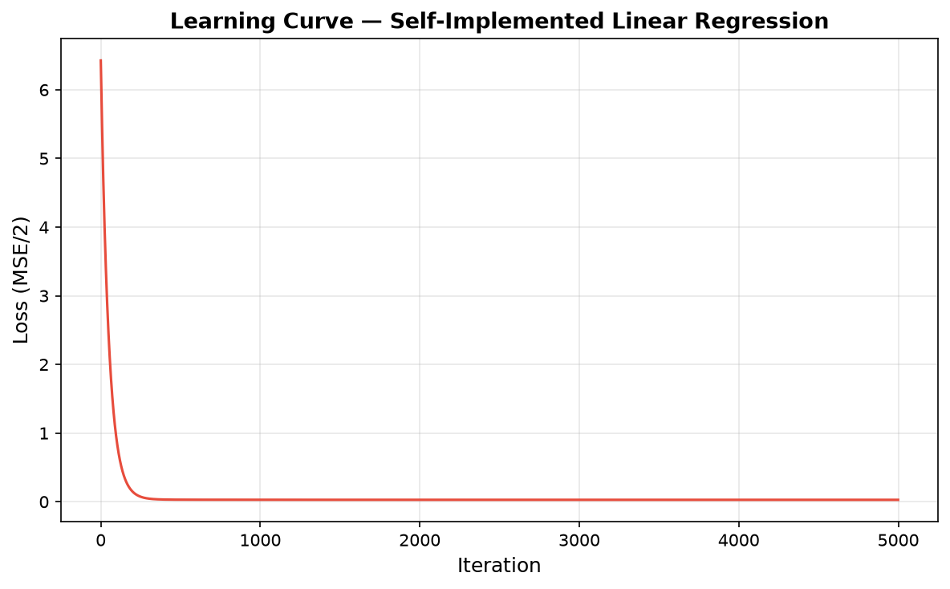
03. LINEAR REGRESSION
GD học trọng số bằng cách giảm Loss qua 5.000 vòng
Khởi tạo w = 0, b = 0.
Mỗi vòng tính trên toàn bộ tập train.
Đối chứng: sklearn LinearRegression giải bài toán OLS bằng bộ giải số.
Word: chương 2, mục 4.1; scripts/train_models.py:190–308
08
Notes:
Phân biệt mô hình Linear Regression với thuật toán tối ưu GD. OLS là tiêu chí bình phương tối thiểu, thư viện dùng bộ giải số; không đồng nhất OLS với thư viện. GD cũng có thể tối ưu cùng mục tiêu. Giải thích z là 23 đặc trưng đã chuẩn hóa, w là trọng số, b là hệ số chặn, y là đáp án. Khởi tạo w và b bằng 0. Mỗi vòng dùng toàn bộ 678 train, tính gradient rồi cập nhật. Learning rate 0,01, 5000 vòng. Số tham số học là 23 trọng số và 1 bias.
Nguồn đối chiếu: Word: chương 2, mục 4.1; scripts/train_models.py:190–308
Báo cáo Word: D:\Projects\Git_Projects\student-performance-prediction\reports\Nhom5_Dự_đoán_kết_quả_học_tập_của_sinh_viên_bằng_Linear_Regression.docx

Slide 9
03. VÍ DỤ SAU HUẤN LUYỆN
Sinh viên #595: từ đặc trưng đến GPA dự đoán
Dữ liệu #595 | Giá trị
GPA kỳ 1 / kỳ 2 | 3,35 / 3,26
gpa_trend / gpa_avg | −0,09 / 3,305
gpa2_sq | 10,6276
GPA kỳ 3 thực tế | 3,07
OLS dự đoán cao hơn đáp án khoảng 0,2204 điểm. Đây là một trường hợp có sai số.
Word: mục 5.1.1; kiểm tra lại OLS trên phép chia 678/291
09
Notes:
Đây là suy luận bằng mô hình OLS đã huấn luyện, không phải một vòng học GD. #595 có GPA1=3,35, GPA2=3,26, GPA3 thực tế=3,07. Tính đủ 23 đặc trưng, chuẩn hóa theo train, nhân mỗi z với trọng số OLS và cộng. Tổng 23 đóng góp=-0,282891988; bias=3,573289086. Dự đoán=3,290397097. Dùng phần dư y trừ yhat nên e=-0,220397. Nếu định nghĩa error=yhat-y trong code GD thì dấu là dương. Không trộn kết quả OLS 3,290397 với CSV Ridge 3,30.
Nguồn đối chiếu: Word: mục 5.1.1; kiểm tra lại OLS trên phép chia 678/291
Báo cáo Word: D:\Projects\Git_Projects\student-performance-prediction\reports\Nhom5_Dự_đoán_kết_quả_học_tập_của_sinh_viên_bằng_Linear_Regression.docx

Slide 10
04. KẾT QUẢ HỒI QUY
OLS đạt MAE 0,1730 điểm trên 291 mẫu test
Mô hình | R² test | MAE | RMSE | MAPE
GD tự cài | 0,2486 | 0,1744 | 0,2333 | 5,03%
OLS (sklearn) | 0,2817 | 0,1730 | 0,2281 | 4,97%
Random Forest | 0,2838 | 0,1724 | 0,2278 | 4,97%
MAE: sai số tuyệt đối trung bình, cùng đơn vị điểm GPA.
R²: mức cải thiện so với dự đoán bằng trung bình trên tập đánh giá.
GD và OLS có MAE gần nhau, R² vẫn có chênh lệch.
Random Forest hơn OLS 0,0021 R² trên một phép chia, chưa đủ kết luận vượt trội.
Word: bảng 5-1; reports/model_training_results.md, mục 1
10
Notes:
Giải thích MAE là độ lệch tuyệt đối trung bình trên 291 mẫu, RMSE nhạy hơn với sai số lớn, R² không phải phần trăm dự đoán đúng. OLS R²=0,2817; GD=0,2486, chênh 0,0331. MAE chênh 0,0014. Random Forest R²=0,2838 chỉ hơn OLS 0,0021 trên một phép chia. MAPE OLS=4,97% là sai số phần trăm trung bình, không phải accuracy 95,03%. Cần đánh giá nhiều seed và dữ liệu độc lập để kết luận ổn định.
Nguồn đối chiếu: Word: bảng 5-1; reports/model_training_results.md, mục 1
Báo cáo Word: D:\Projects\Git_Projects\student-performance-prediction\reports\Nhom5_Dự_đoán_kết_quả_học_tập_của_sinh_viên_bằng_Linear_Regression.docx

Slide 11
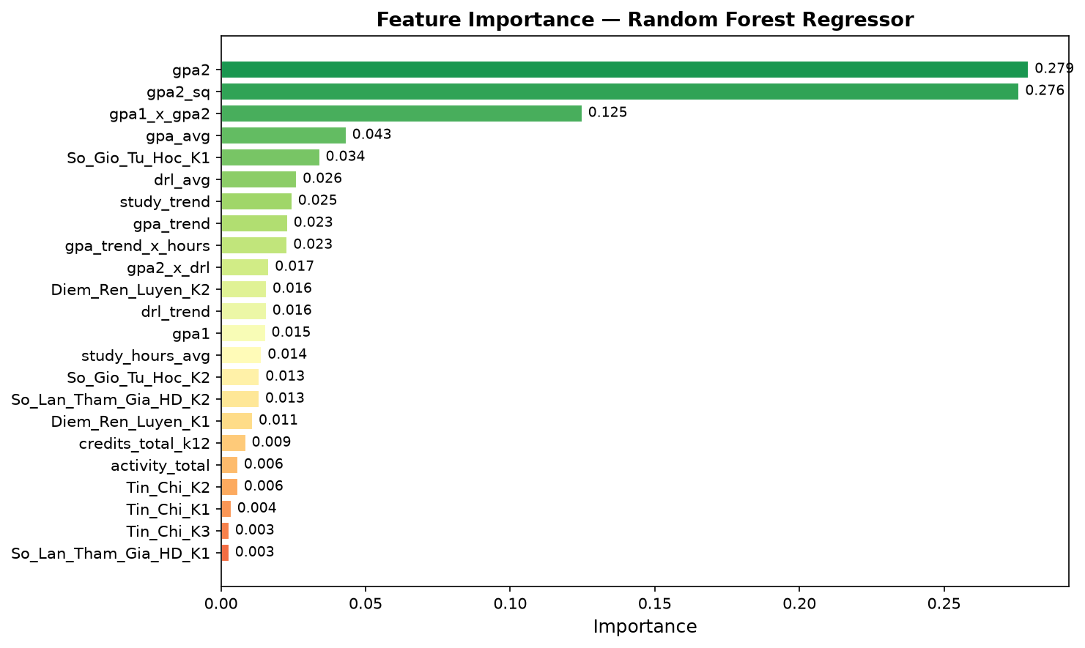
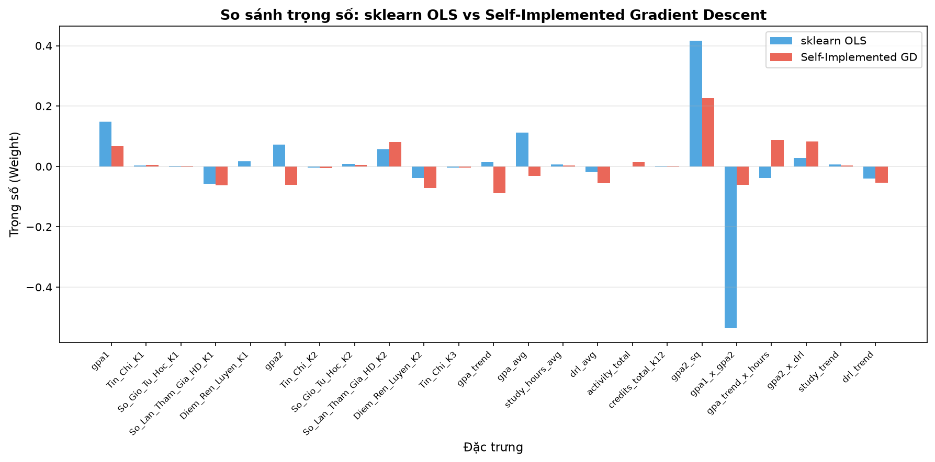
04. GIẢI THÍCH MÔ HÌNH
Trọng số và feature importance cần được hiểu khác nhau
OLS và GD chưa trùng hệ số.
Ưu tiên đối chiếu dự đoán và Loss.
Ba biến GPA dẫn đầu: tổng importance ≈ 68,03%.
Các biến có tương quan chia sẻ thông tin.
Hệ số và importance mô tả mô hình trên dataset này, không chứng minh tác động nhân quả.
Word: hình 4.3, 5.5; mục 4.3 và 5.1; báo cáo mục 2
11
Notes:
Chỉ vào hai hình: bên trái là hệ số của mô hình hồi quy, bên phải là importance của Random Forest. Không diễn đạt hệ số hai cách giống nhau: hạng 15/23 làm nghiệm hệ số không duy nhất và GD còn phụ thuộc thời gian hội tụ. RF gpa2=0,279314; gpa2_sq=0,276054; gpa1_x_gpa2=0,124922, tổng=0,68029 tức 68,03%. Đây là mức sử dụng thông tin theo mô hình RF, không phải GPA2 quyết định 68% điểm, cũng không phải quan hệ nhân quả.
Nguồn đối chiếu: Word: hình 4.3, 5.5; mục 4.3 và 5.1; báo cáo mục 2
Báo cáo Word: D:\Projects\Git_Projects\student-performance-prediction\reports\Nhom5_Dự_đoán_kết_quả_học_tập_của_sinh_viên_bằng_Linear_Regression.docx

Slide 12
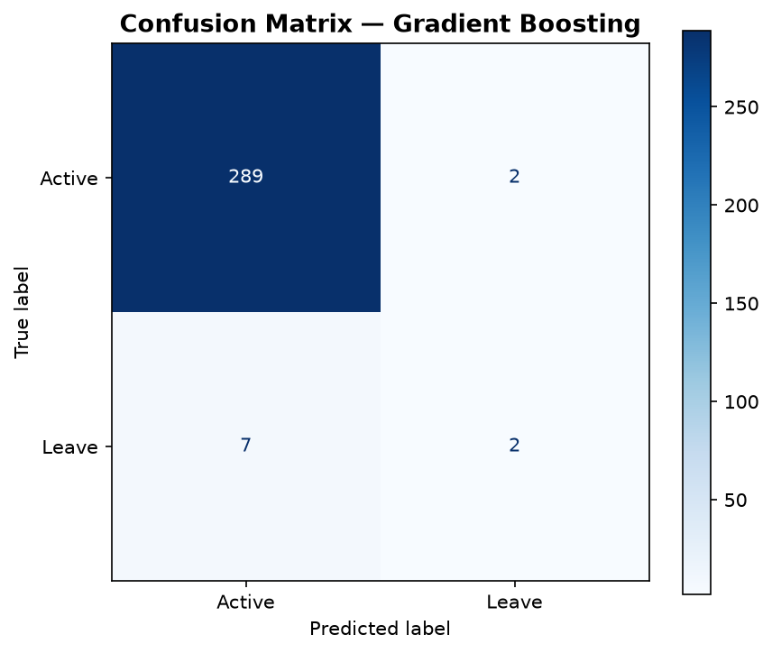
04. KHẢO SÁT CẢNH BÁO
Accuracy 97% nhưng chỉ phát hiện 2/9 ca Leave
Gradient Boosting
Accuracy: 97%
Precision: 50%
Recall: 22,22% = 2/9
F1-score: 0,3077
Bỏ sót 7/9 ca Leave trong test. Khảo sát hiện tại chưa đủ để cảnh báo học vụ thực tế.
Word: mục 5.3, hình 5.7; báo cáo mục 3
12
Notes:
Bài toán này khác hồi quy: 1000 mẫu, 700 train và 300 test. Leave test có 9 ca. Gradient Boosting có TP=2, FN=7, FP=2, TN=289 theo ma trận. Accuracy=(289+2)/300=97%; precision=2/(2+2)=50%; recall=2/(2+7)=22,22%; F1=4/13=0,3077. Dự đoán tất cả Active đã có accuracy 291/300=97%, cho thấy chỉ nhìn accuracy là chưa đủ. SMOTE áp dụng trên train, nhưng cần đặt trong từng fold CV khi làm lại.
Nguồn đối chiếu: Word: mục 5.3, hình 5.7; báo cáo mục 3
Báo cáo Word: D:\Projects\Git_Projects\student-performance-prediction\reports\Nhom5_Dự_đoán_kết_quả_học_tập_của_sinh_viên_bằng_Linear_Regression.docx

Slide 13
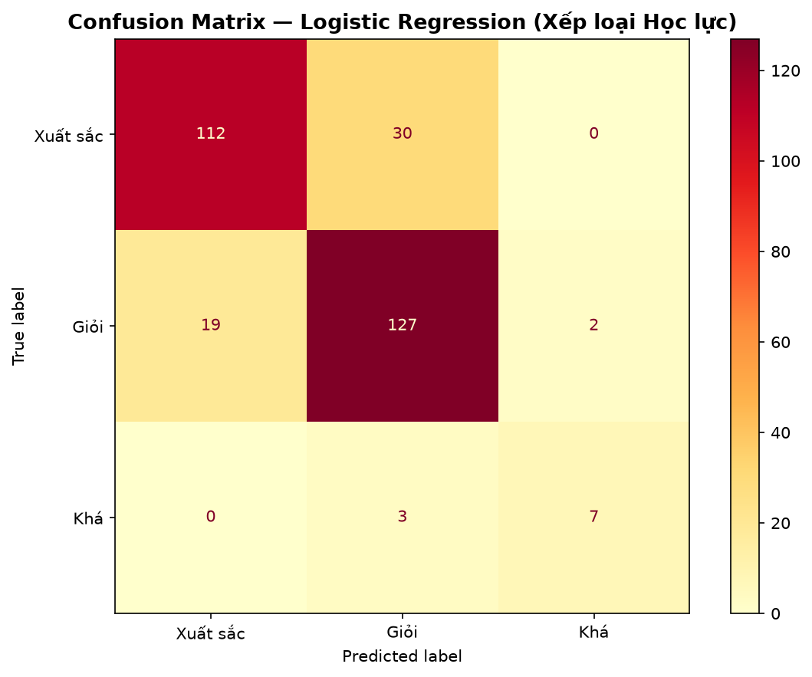
04. KHẢO SÁT PHÂN LOẠI
Xếp loại học lực đạt Accuracy khoảng 81–82%
Mô hình | Accuracy
Logistic Regression | 82%
Random Forest | 81%
Gradient Boosting | 81%
Đọc ma trận để thấy các nhóm bị nhầm.
Đây là mô hình phân loại trực tiếp,
khác bảng đối soát GPA ở slide sau.
Word: mục 5.4, hình 5.8; báo cáo mục 4
13
Notes:
Xếp loại học lực là bài toán phân loại trực tiếp, dùng 18 đặc trưng từ kỳ 1 và 2. Nhãn lấy từ Xep_Loai_Hoc_Luc trong dataset, không đồng nhất với phép xếp loại kỳ 3 trong bảng đối soát. Code có gộp lớp hiếm theo mapping nếu dưới 5 mẫu. Logistic Regression có accuracy 0,82 và F1 weighted 0,8198, Random Forest 0,81. Không khẳng định tất cả sai số chỉ lệch 1 bậc nếu chưa thống kê riêng từ ma trận.
Nguồn đối chiếu: Word: mục 5.4, hình 5.8; báo cáo mục 4
Báo cáo Word: D:\Projects\Git_Projects\student-performance-prediction\reports\Nhom5_Dự_đoán_kết_quả_học_tập_của_sinh_viên_bằng_Linear_Regression.docx

Slide 14
04. ĐỐI SOÁT
269/291 xếp loại trùng đáp án khi dùng ĐRL K3 thực tế
ID | GPA thật | GPA dự đoán | ĐRL K3 | Xếp loại thật / dự đoán
595 | 3,07 | 3,30 | 73 | Khá / Khá
491 | 3,43 | 3,46 | 96 | Giỏi / Giỏi
269/291 = 92,4%
GPA dự đoán trong CSV dùng Ridge.
Cả hai phía xếp loại cùng sử dụng điểm rèn luyện kỳ 3 thực tế.
Tỷ lệ này không đại diện cho dự đoán sớm hoàn toàn chỉ từ dữ liệu kỳ 1–2.
Word: bảng 5-4; artifacts/predictions/bang_so_sanh_du_doan.csv
14
Notes:
Bảng CSV ưu tiên dự đoán GPA bằng Ridge, không mặc định là GD hoặc OLS. 595 GPA3 thực tế=3,07, Ridge dự đoán=3,30, độ lệch=0,23. ĐRL K3=73 làm cả hai phía ra Khá, nên xếp loại ĐÚNG dù GPA có sai số. 491 thực tế=3,43, Ridge dự đoán=3,46, ĐRL=96, cả hai Giỏi. Tỷ lệ 269/291=92,4399% chỉ là tỷ lệ trùng xếp loại trong phép đối soát này. Cả hai phía dùng ĐRL K3 thực tế.
Nguồn đối chiếu: Word: bảng 5-4; artifacts/predictions/bang_so_sanh_du_doan.csv
Báo cáo Word: D:\Projects\Git_Projects\student-performance-prediction\reports\Nhom5_Dự_đoán_kết_quả_học_tập_của_sinh_viên_bằng_Linear_Regression.docx

Slide 15
04. DEMO HỆ THỐNG
Demo theo hai ca: sai số nhỏ và sai số rõ
Ca demo | Thao tác | Điểm cần giải thích
#491 | Tìm ID → Thử → chọn OLS → Dự đoán | Quan sát GPA và so với đáp án 3,43
#595 | Nạp dữ liệu → giữ OLS → Dự đoán | OLS ≈ 3,29, đáp án 3,07, còn sai số
Nêu rõ mô hình đang chọn trước khi bấm dự đoán.
Phân biệt kết quả mô hình trực tiếp với CSV đã lưu bằng Ridge.
Kết thúc demo, quay lại phần hạn chế và hướng phát triển.
student_performance/api.py, engine.py; CSV đối soát; dữ liệu #491 và #595
15
Notes:
BẬT DEMO Ở SLIDE NÀY, sau khi đã giải thích điều kiện bảng đối soát. Mở web địa chỉ đang chạy, mặc định 127.0.0.1:8000. Trước tiên chọn 491 từ tập kiểm chứng và bấm Thử, chọn OLS, bấm dự đoán. Nói: hệ thống tự tạo 23 đặc trưng, chuẩn hóa và dự đoán GPA. Sau đó thử 595 bằng OLS: kỳ vọng khoảng 3,29, thực tế 3,07. Chỉ ra một ví dụ lệch, không chọn chỉ ca tốt. Bảng CSV có Ridge=3,30 nên khác OLS một chút. Nếu web dùng model khác hoặc cache khác, kiểm tra model được chọn, không sửa số để ép khớp. Trở về slide 16 để nêu giới hạn.
Nguồn đối chiếu: student_performance/api.py, engine.py; CSV đối soát; dữ liệu #491 và #595
Báo cáo Word: D:\Projects\Git_Projects\student-performance-prediction\reports\Nhom5_Dự_đoán_kết_quả_học_tập_của_sinh_viên_bằng_Linear_Regression.docx

Slide 16
05. HẠN CHẾ
Giới hạn dữ liệu, hệ số và cách đánh giá
Giới hạn | Ảnh hưởng
900/1.000 dòng sinh thêm | Chưa đại diện cho sinh viên thực
Chỉ 9 Leave trong test phân loại | Recall thay đổi nhiều khi đổi vài mẫu
Hạng đặc trưng 15/23 | Khó diễn giải riêng từng hệ số
Chuẩn hóa / SMOTE trước chia fold CV | Điểm CV có thể lạc quan
Đối soát sử dụng ĐRL kỳ 3 thực tế | 92,4% chưa phải độ chính xác dự đoán sớm
Ưu tiên kết quả test có điều kiện rõ ràng và kiểm chứng lại trên dữ liệu độc lập.
Word: mục 6.2; scripts/train_models.py; kiểm tra hạng ma trận
16
Notes:
Nêu giới hạn một cách cụ thể. 900/1000 dòng sinh thêm, các cột hành vi cũng mô phỏng, chưa thể đại diện sinh viên HUFLIT. Phân loại Leave test chỉ có 9 mẫu nên 1 ca thay đổi recall khoảng 11,11 điểm phần trăm. Hạng 15/23 gây phụ thuộc tuyến tính, cần bỏ biến dư hoặc dùng regularization khi diễn giải. CV hiện có chuẩn hóa và SMOTE trước chia fold nên cần Pipeline và imblearn Pipeline để tránh rò rỉ giữa folds. Bảng đối soát dùng ĐRL K3 thực tế nên chưa phải đánh giá dự đoán sớm thuần kỳ 1–2.
Nguồn đối chiếu: Word: mục 6.2; scripts/train_models.py; kiểm tra hạng ma trận
Báo cáo Word: D:\Projects\Git_Projects\student-performance-prediction\reports\Nhom5_Dự_đoán_kết_quả_học_tập_của_sinh_viên_bằng_Linear_Regression.docx

Slide 17
05. KẾT LUẬN VÀ HƯỚNG PHÁT TRIỂN
Hoàn thành triển khai, cần dữ liệu thực để đánh giá tiếp
Kết quả đạt được
Công việc tiếp theo
Tự cài GD: 0,01, 5.000 vòng.
Thu thập dữ liệu thật, nhiều khóa học.
Đối chiếu OLS trên cùng tập test.
Đưa tiền xử lý vào Pipeline trong CV.
OLS: MAE 0,1730, R² 0,2817.
Đánh giá trên dữ liệu độc lập.
Web hỗ trợ nhập dữ liệu và đối soát.
Phân tích lỗi và cải thiện Recall Leave.
Kết quả hiện tại phục vụ học và kiểm chứng thuật toán trong phạm vi đồ án.
Word: chương 6; báo cáo thực nghiệm
17
Notes:
Kết luận: nhóm đã triển khai GD, đối chiếu OLS và xây web demo. Nêu MAE OLS=0,1730 điểm, R²=0,2817 trên 291 test, phản ánh năng lực dự đoán còn giới hạn. Không gọi đạt mức chấp nhận cho học vụ nếu chưa có tiêu chí. Hướng phát triển: thu thập dữ liệu thật có nguồn và nhiều khóa, đánh giá theo thời gian/sinh viên, đưa tiền xử lý và SMOTE vào Pipeline trong mỗi fold, giảm phụ thuộc tuyến tính và phân tích ca sai. Cần đo lại recall Leave khi có đủ dữ liệu trước khi xây hệ thống cảnh báo.
Nguồn đối chiếu: Word: chương 6; báo cáo thực nghiệm
Báo cáo Word: D:\Projects\Git_Projects\student-performance-prediction\reports\Nhom5_Dự_đoán_kết_quả_học_tập_của_sinh_viên_bằng_Linear_Regression.docx

Slide 18
TRAO ĐỔI VÀ PHẢN BIỆN
Cảm ơn cô và quý thầy cô đã lắng nghe
CÂU HỎI VÀ THẢO LUẬN
Đặng Đại Lợi và Nguyễn Thái Lộc
Đồ án môn Học máy, Khoa Công nghệ Thông tin
Nhóm 5, HUFLIT, năm học 2026–2027
18
Notes:
Cảm ơn TS. Võ Thị Hồng Tuyết đã hướng dẫn và quý thầy cô đã lắng nghe. Nhóm xin nhận câu hỏi. Khi hỏi về GD, quay slide 8. Khi hỏi cách tính dự đoán, quay slide 9. Khi hỏi độ chính xác cảnh báo, quay slide 12. Khi hỏi tỷ lệ 92,4%, quay slide 14 và nhắc điều kiện ĐRL K3 thực tế.
Nguồn đối chiếu: Nhóm 5, HUFLIT, năm học 2026–2027
Báo cáo Word: D:\Projects\Git_Projects\student-performance-prediction\reports\Nhom5_Dự_đoán_kết_quả_học_tập_của_sinh_viên_bằng_Linear_Regression.docx

